Slide 1
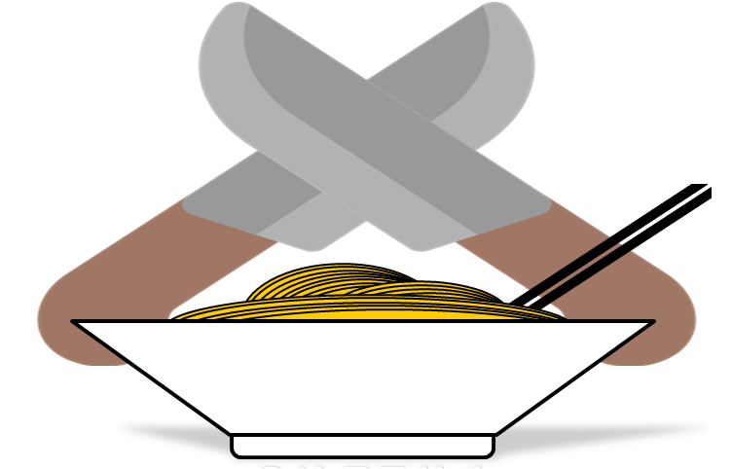
졸업작품
레시피 & 요리 공유
소셜 네트워크서비스
2014301014 김범준
Notes:
안녕하십니까 14학번 김범준입니다.
제 졸업작품으로 레시피와 요리를 공유하는
`소셜 네트워크 서비스 모바일 어플리케이션을 제작하였습니다.

Slide 2
개요
-소개
레시피와 요리를 공유하는 컨셉의 소셜 네트워크 서비스 입니다. 이 어플을 통해 자신의 요리 방법을 공유하거나 자신이 먹었던 요리, 혹은 다른 사람이 공유한 레시피를 사용하여 만들었던 요리를 Story 형식으로 게시하여 다른 사용자들과 공유하는 서비스.
-제안 배경
- 널리 알려진 인스타그램, 페이스북 등의 SNS는 주제를 하나로 국한되지 않는다. 따라서 하나의 음식이라는 하나의 주제를 정하여 사람들과 레시피, 요리를 공유하는 소셜 네트워크 서비스를 제작해 보려 한다.
Notes:
이 어플리케이션은 단순한 SNS가 아니라
레시피와 요리를 공유하는
`컨셉을 가진 소셜 네트워크 서비스 입니다.
사용자는 이 어플리케이션을 통해, 자신의 요리 방법을 공유하거나 ,자신이 먹었던 요리,
혹은 다른 사람이 공유한, 레시피를 사용하여 만들었던 요리를, Story 형식으로 게시하여 다른 사용자들과 공유할 수 있습니다.
제안 배경입니다.
현재 존재하는 대부분의 SNS는, 다양한 주제를 가진 글들의 혼합으로 서비스를 하고 있는데,
이 부분에서 `특정 주제 만을 다루는 SNS가 있었으면 좋을 것 같다는 생각을 했고, 평소에 좋아했던 요리, 음식을 주제로 이 어플을 만들게 되었습니다.

Slide 3








구성
Client
API
Http, Web Socket
D
A
T
A
DB
Notes:
다음은 구성도 입니다.
클라이언트는 안드로이드 스튜디오에서 코틀린으로 작업하였습니다. 서버는 아마존 웹서비스의, Elastic Cloude Compute 서비스에서 linux 위에서 Django로 API서버를 만들었습니다. DataBase 서버는, 아마존의 관계형 데이터베이스 서비스인 RDS에서, MySql을 사용하여 구축 하였습니다. 이렇게 AWS와 Django를 사용한 이유는, 기업에서 클라우드서비스의 의존도가 높아짐에 따라 클라우드 서비스 사용 경험을 만들고 싶었고, 아마존에서 제공하는 1년 무상 프리티어 서비스를 사용할 수 있어 AWS를 사용하게 됐습니다. 또한 Python의 점유율이 높아짐에 따라, 파이썬을 이용한 프로젝트를 진행해 보면 좋을 것 같다고 생각하여 Django를 사용하여 API서버를 제작하였습니다.

Slide 4

흐름도
Register
History
Home
UserPage
따라 해보기
질문
스토리
레시피
채팅방
Search
Posting
WebSocket
통신
Posting,
UserInfo,
Searching
각종 활동 기록
SERVER
Notes:
다음은 간략한 흐름도 입니다.
각각 화면에서 필요한 데이터를 서버와 주고 받는 내용입니다.
게시글 종류는 레시피와 스토리가 있고, 레시피는 말 그대로 레시피를 등록하는 것입니다. 스토리는 레시피가 아닌 일반적인 요리,음식의 사진과 내용을 사람들과 공유하는 게시글 입니다. 레시피의 경우는 글을 보다가 궁금한 점이 있으면 질문을 할 수 있도록 채팅기능을 구현했습니다. 나머지 탭인 Home, UserPage, Search 등에서 필요한 게시글 list와 user정보 등과 History에서 필요한 활동 내역에 관한 정보는 API서버와의 통신을 통해 가져와서 사용하였습니다. 자세한 내용은 시연을 통해 보여드리겠습니다. 시연을 통해 바로 보여드리겠습니다.

Slide 5
시연
Notes:
시연 영상을 보시겠습니다.

Slide 6
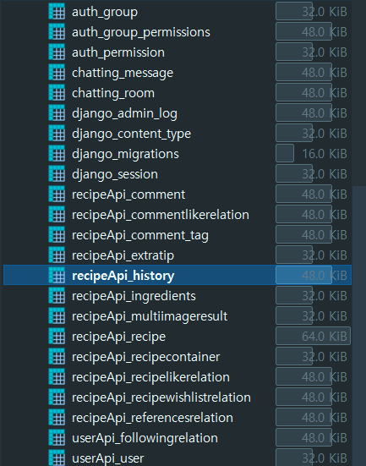
DB
-Table List
Notes:
다음은 어플리케이션에 사용된 DB테이블들 입니다.

Slide 7
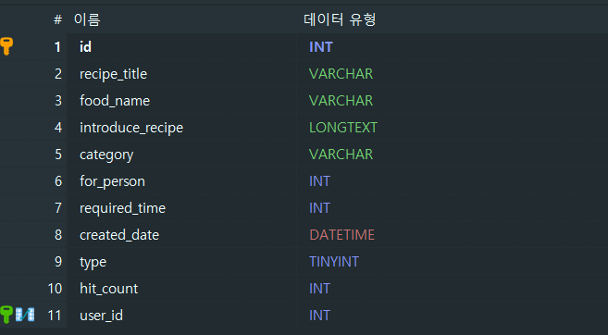
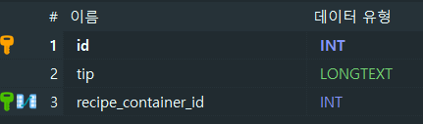
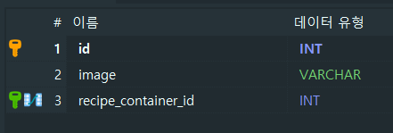
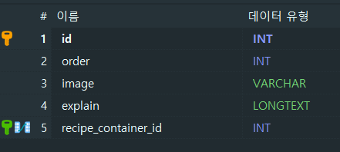
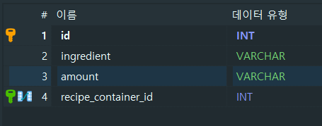
Recipe
container
extratip // recipe(단계) // ingredient // multipleimageresult
Notes:
어플리케이션에서 가장 핵심인 테이블을 보여드리면 RecipeContainer테이블과 그 부속 테이플 들입니다. RecipeContainer는 레시피나 스토리를 등록할 때 사용되고
아래의 extratip, recipe, ingredient, multipleimagereult 테이블은 여기에 부속되어 게시물을 등록할 때 recipeContainer를 참조하며 생성되는 테이블들 입니다.
이외의 DB에 관한 정보는 동영상, 소스코드와 함께 간략하게 정리하여 첨부하겠습니다.

Slide 8
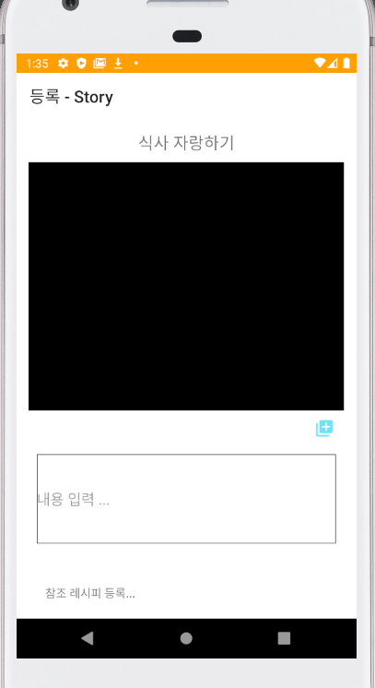
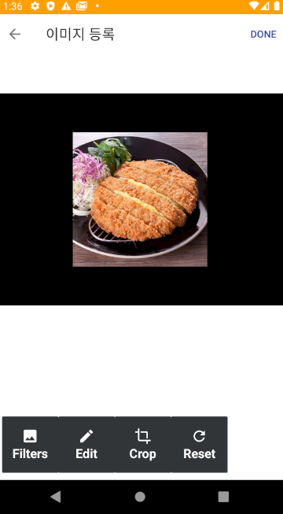
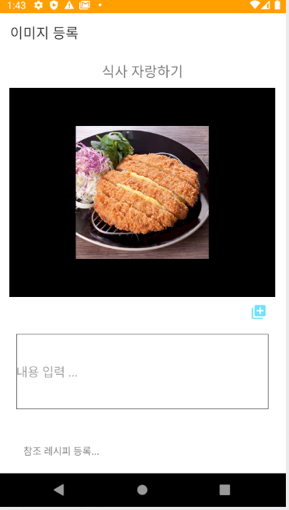
후기
MainActivity
EditImage
Activity
Notes:
마지막으로 해결방법과 느낀점을 말씀드리고 마치겠습니다.
우선 어려웠던점은 액티비티간 이미지 이동입니다. MainActivity의 Story등록 Fragment나 Recipe를 등록하는 Fragment에서 이미지를 편집하는 EditImageActivity를 띄운 후 이미지를 불러와 편집하고 다시 MainActivity의 등록 Fragment에 이미지를 옮기는 작업을 할 때 발생한 문제입니다. 이 과정에서 Intent를 사용하여 넘길 때 사진용량이 너무 커서 계속하여 오류가 발생했습니다. 구글링을 통해 여러방법을 시도해 봤지만 사진을 여러장을 넘길 때에는 압축과 리사이징이 필수적이었 습니다. 하지만 저는 여러장의 사진을 리사이징 없이 Activity간에 이동시킬 수 있는 방법을 찾다가 EditImageActivity에서 작업을 마치고 EditImageActivity를 종료하기 전에 MainActivity의 콜백 메서드를 호출하여 EditImageActivity에서 전달해야할 이미지List를 MainActivity에 옮기는 방법으로 문제를 해결했습니다.

Slide 9
후기
-어려웠던 점
- 액티비티간 이미지를 주고 받을 때 여러 개의 이미지의 이동이 있다 보니 용량의 제한이 있어서 계속해서 에러가 났다. 구글링으로 이런저런 해결방법을 적용해 봤지만 해결되지 않아서 콜백 메서드를 이용하여 이미지를 받는 액티비티에 이미지를 넘겨서 해결했다.
-느낀 점
- 서버를 사용한 안드로이드 어플리케이션을 만들어 보는 것이 처음이라 미흡한 점도, 문제점들도 많았지만 구글링을 통해 많은 내용을 배웠고 어려운 문제들도 시간을 들여 해결할 수 있다는 생각이 생겼다.
Notes:
프로젝트를 하며 느낀 점은 서버를 사용한 안드로이드 어플리케이션을 만들어보는 것이 처음이었어서 미흡했던 점도, 문제점들도 많았지만 검색을 통해 많은 내용을 알게되었고 혼자서 프로젝트를 끝낼 수 있다는 자신감도 생겼다는 점입니다.

Slide 10
감사합니다.
Notes:
이상으로 프레젠테이션을 마치겠습니다. 감사합니다.

